Slide 1
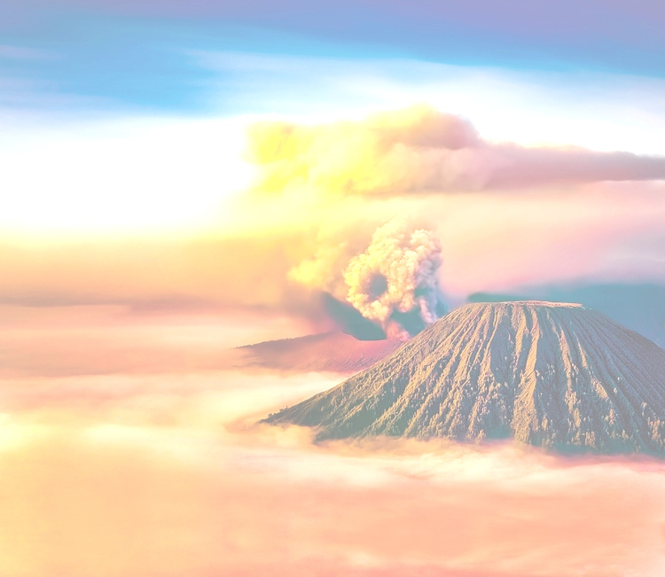
Ohnivé miesta na Zemi a zemetrasenia

Slide 2
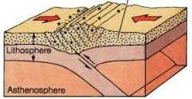
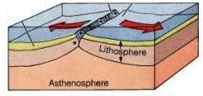
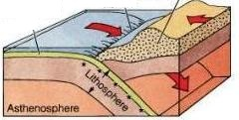
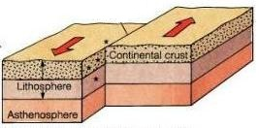
Ohnivé miesta na Zemi a zemetrasenia
Zopakujme si:
• zemská kôra je rozlámaná na litosférické dosky, ktoré sú v neustálom pohybe
• pri pohybe môžu:
do seba naraziť (vznik pohorí)
vzďaľovať sa od seba (rozširuje sa dno oceánov, môžu tým vznikať sopečné ostrovy)
podsúvať sa jedna pod druhú (vznik zemetrasení, sopečná činnosť)
kĺzať popri sebe (zemetrasenia)

Slide 3
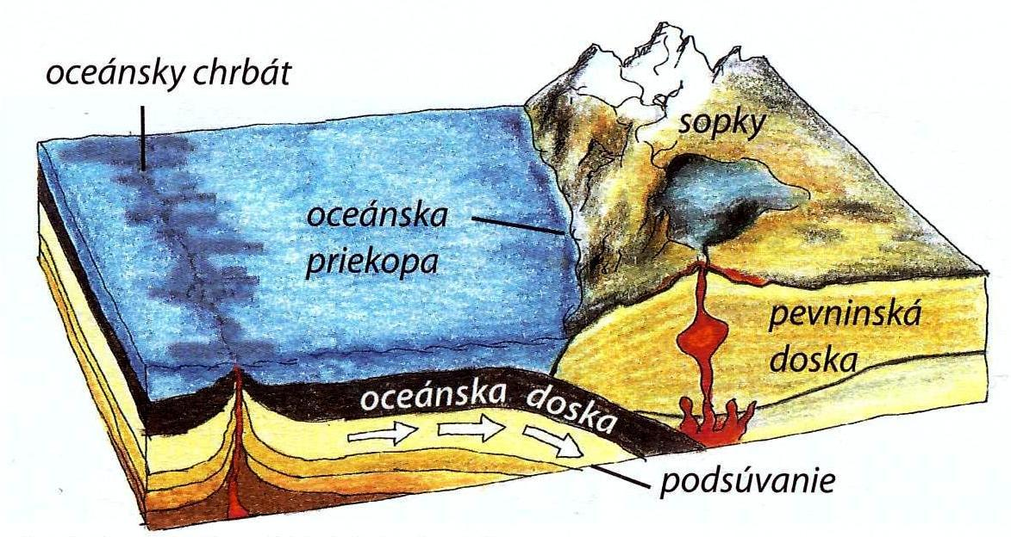
Ohnivé miesta na Zemi a zemetrasenia
Ako môže vzniknúť sopka?
oceánska litosférická doska a pevninská litosférická doska sa k sebe približujú
ťažšia – zložená z ťažších hornín ľahšia
→ ťažšia oceánska sa podsúva pod ľahšiu pevninskú dosku
podsúvaním vzniká vysoký tlak a teplota → začínajú sa taviť horniny → vzniká sopka (často spojená so zemetrasením)

Slide 4
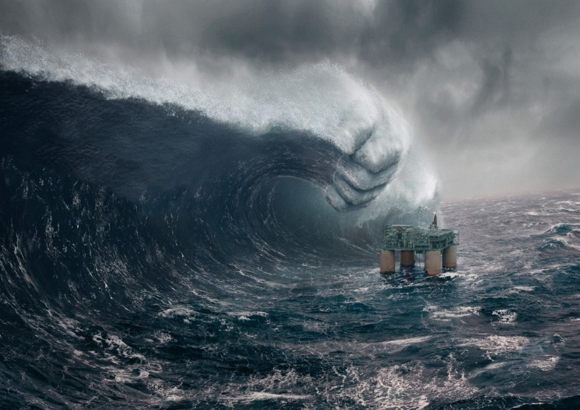
Ohnivé miesta na Zemi a zemetrasenia
Zaujímavosti
Sopka Krakatoa (Indonézia) https://www.teraz.sk/magazin/vybuch-sopka-krakatoy/162496-clanok.html
prebudila sa po 200-ročnom spánku
jej výbuch bol najväčší historicky doložený (1883)
posledný výbuch spôsobil zánik pôvodného sopečného ostrova
spôsobil 30 metrov vysoké vlny cunami
výbuch bolo počuť do vzdialenosti 5 000 km - v Austrálii a na ostrove Maurícius
výbuch a následné vlny cunami spôsobili smrť 36 000 ľudí
na zvyšku sopky po niekoľkých rokoch vznikol nový sopečný ostrov
(jeho sopka je aktívna aj v súčasnosti)

Slide 5
Ohnivé miesta na Zemi a zemetrasenia
Zaujímavosti
Sopka Krakatoa (Indonézia) https://www.teraz.sk/magazin/vybuch-sopka-krakatoy/162496-clanok.html
V roku 2005 boli v prestížnom časopise Nature zverejnené výsledky analýzy výskumu, ktorý sa zaoberal vplyvmi výbuchu Krakatoy.
Bolo dokázané, že otepľovanie oceánu a vzostup morskej hladiny v priebehu 20. storočia boli značne ovplyvnené výbuchom sopky Krakatoa z roku 1883. Preukázalo sa, že sopečné katastrofy podobné Krakatoe majú veľmi dlhodobý účinok a musia sa brať do úvahy aj pri analýzach vplyvu človeka na globálnu klímu.

Slide 6
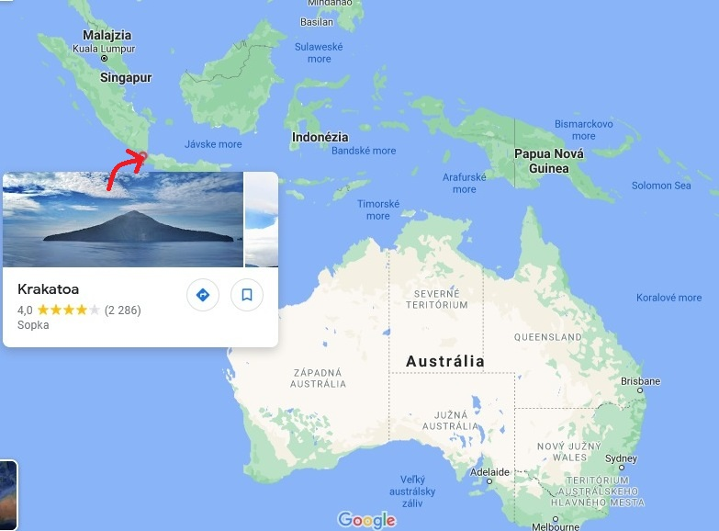
Ohnivé miesta na Zemi a zemetrasenia
Zaujímavosti
Sopka Krakatoa (Indonézia)

Slide 7
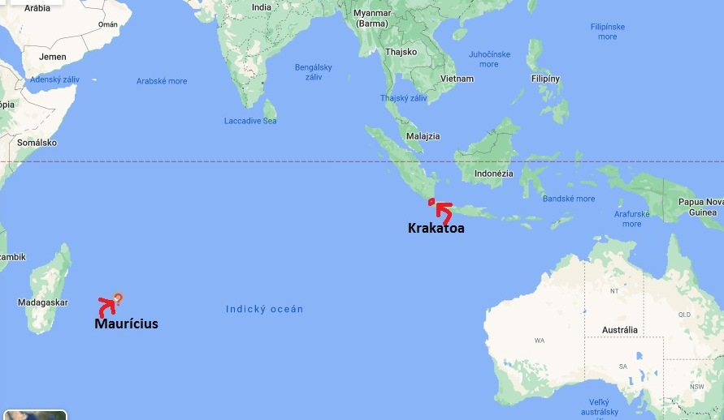
Ohnivé miesta na Zemi a zemetrasenia
Zaujímavosti
Sopka Krakatoa (Indonézia)

Slide 8
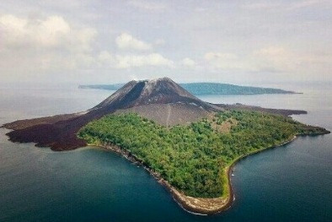
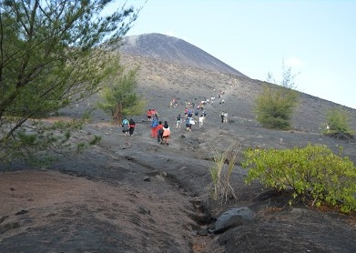
Ohnivé miesta na Zemi a zemetrasenia
Zaujímavosti
Sopka Krakatoa (Indonézia)

Slide 9
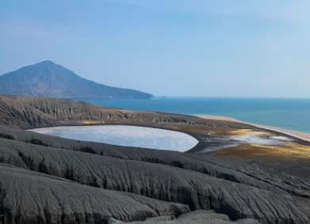
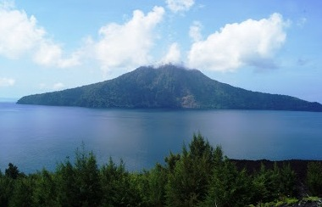
Ohnivé miesta na Zemi a zemetrasenia
Zaujímavosti
Sopka Krakatoa (Indonézia)

Slide 10
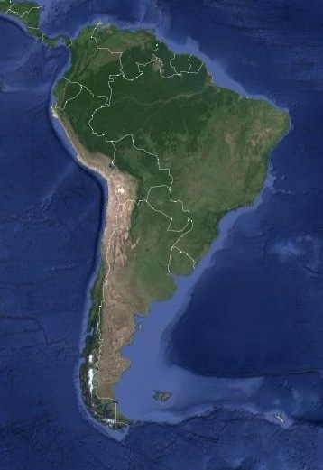
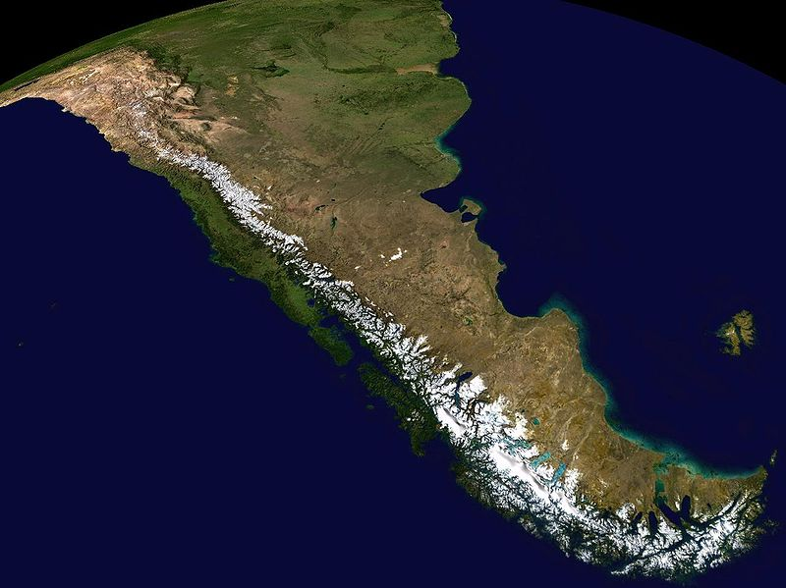
Ohnivé miesta na Zemi a zemetrasenia
Sopečnou činnosťou môžu vznikať aj sopečné pohoria.
Najväčšie sopečné pohorie – Andy (západná časť Južnej Ameriky)

Slide 11
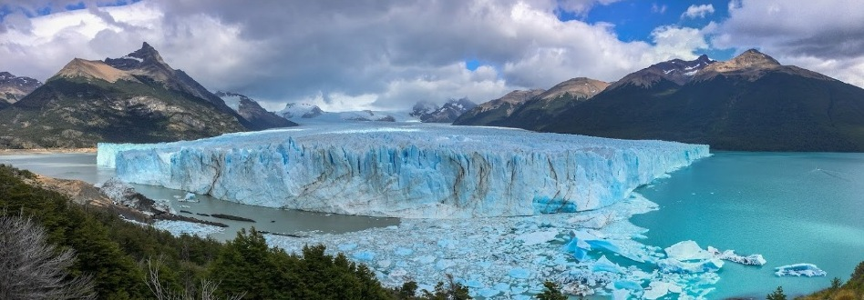
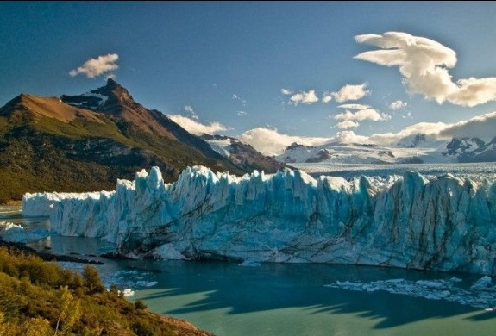
Ohnivé miesta na Zemi a zemetrasenia
Andy: - dlhé 7 000 km
- široké 500 km
- priemerná výska 4 000 m

Slide 12
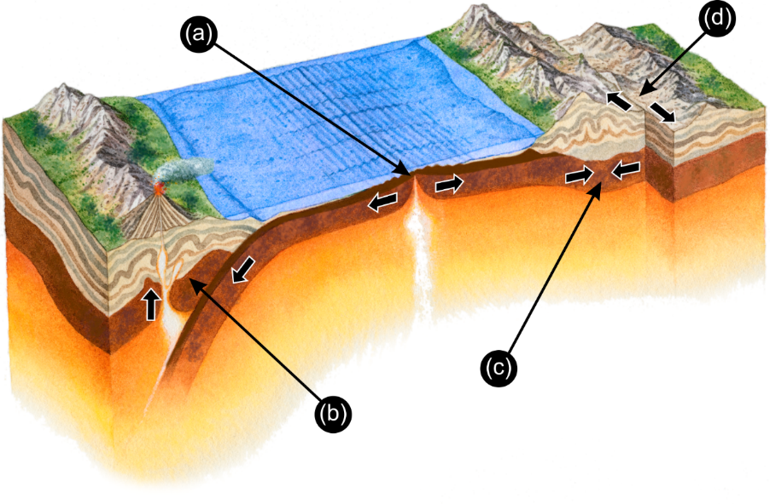
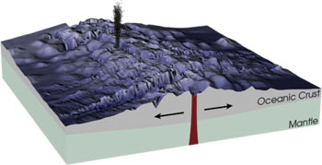
Ohnivé miesta na Zemi a zemetrasenia
Činnosťou listoférických dosiek môžu okrem sopečných pohorí vznikať aj sopečné ostrovy.
Sopečný ostrov Island:
- vznikol odsúvaním dvoch oceánskych litosférických dosiek
vzdialili sa od seba → praskla zemská kôra → cez puklinu stúpa magma →
→ láva na povrchu tuhne → vytvára oceánske chrbáty (tie rozširujú dno oceána)

Slide 13
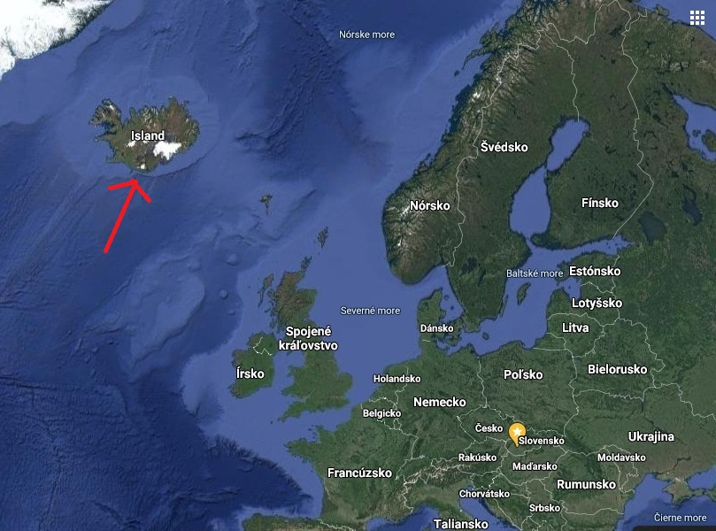
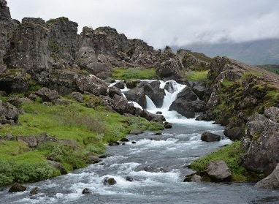
Ohnivé miesta na Zemi a zemetrasenia
Sopečný ostrov Island:
→ nahromadené horniny sa môžu dostať až nad hladinu → vzniknú tak sopečné ostrovy

Slide 14
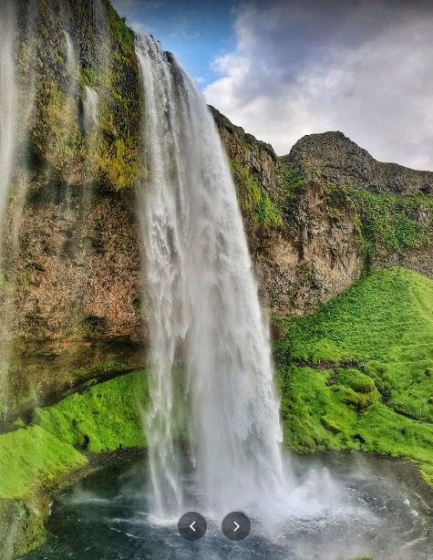
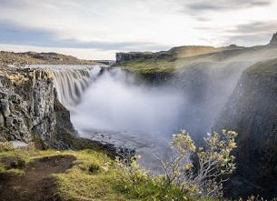
Ohnivé miesta na Zemi a zemetrasenia
Sopečný ostrov Island:

Slide 15
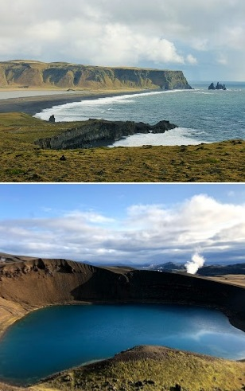
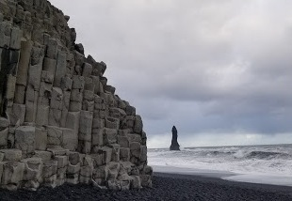
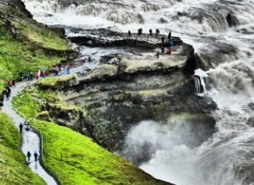
Ohnivé miesta na Zemi a zemetrasenia
Sopečný ostrov Island:

Slide 16
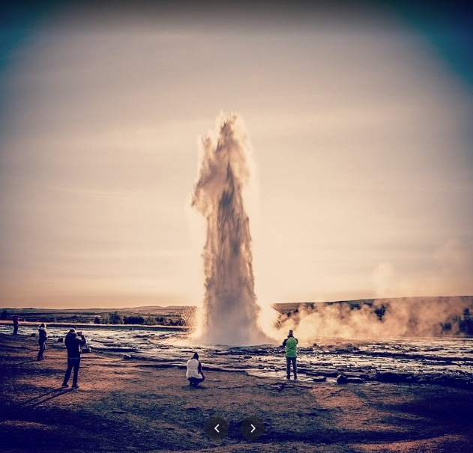
Ohnivé miesta na Zemi a zemetrasenia
Sopečný ostrov Island:
Gejzír:
druh termálneho prameňa, ktorý periodicky vystrekuje horúcu vodu a paru do vzduchu
voda, presakujúca cez nadložné vrstvy do vnútra Zeme sa vplyvom vnútrozem – - ského tepla prehreje a následne zmiešaná s vodnou parou vystrekne na povrch
geotermálne pramene – geotermálne elektrárne

Slide 17
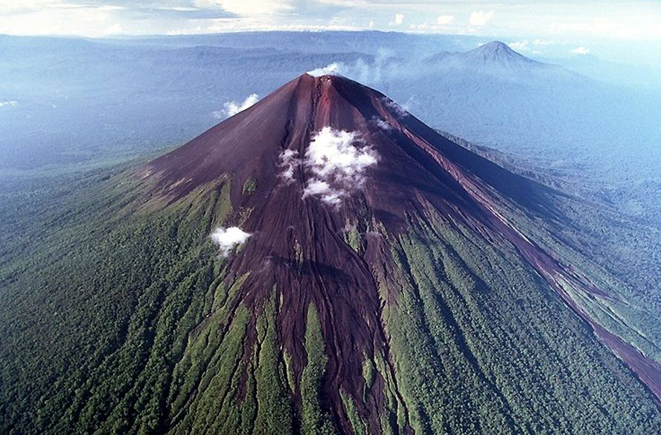
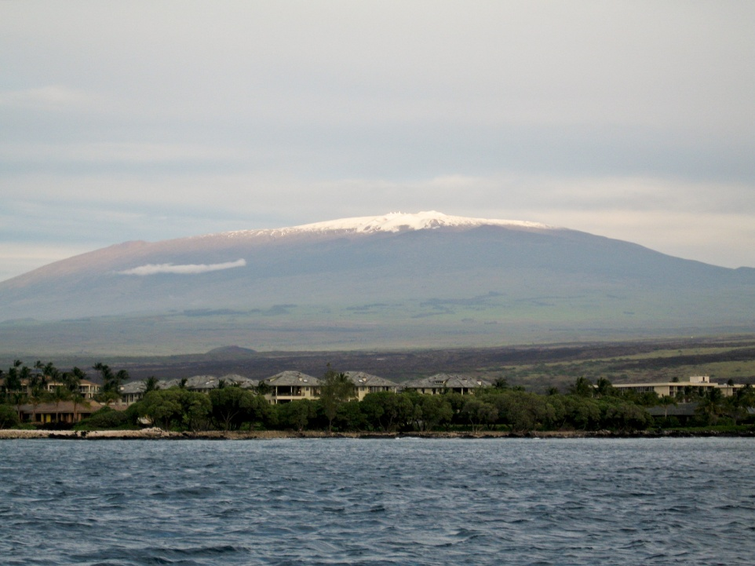
Ohnivé miesta na Zemi a zemetrasenia
Havajské ostrovy:
tvorí ich niekoľko sopiek
mnohé nie sú aktívne
najvyššou sopkou je Mauna Kea (4 205 m. n. m.) – vyhasnutá
susedí so sopkou Mauna Loa (aktívna) → tvoria najväčšiu sopku sveta
https://www.youtube.com/watch?v=zkgtXAnwfgw

Slide 18
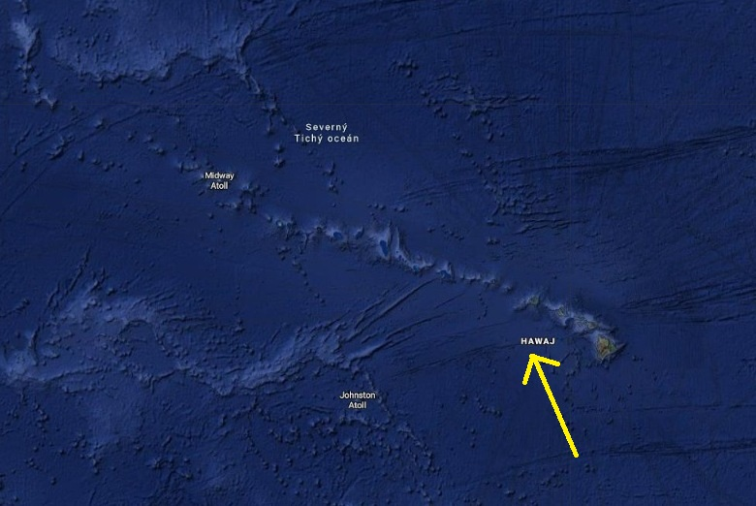
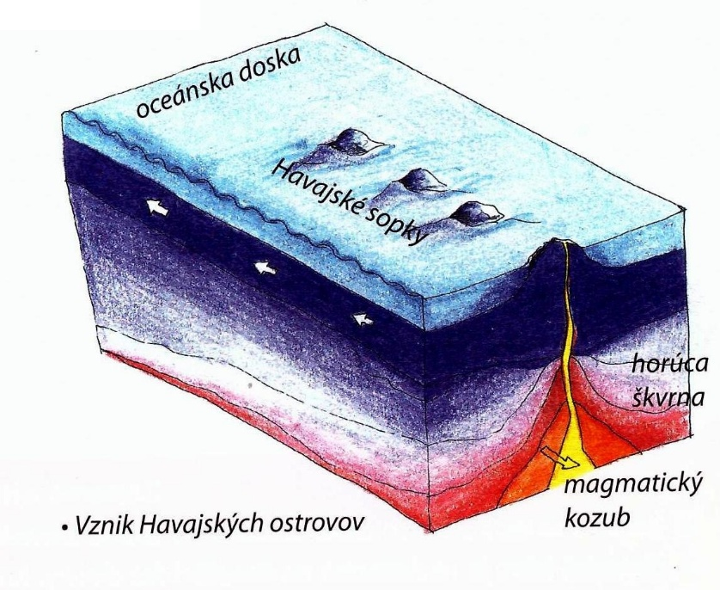
Ohnivé miesta na Zemi a zemetrasenia
Havajské ostrovy – Ako vznikli?
- vznik sa viaže na „horúce škvrny“ na dne oceána
- na niektorých miestach → žeravá magma roztápa tenkú oceánsku kôru → vystupuje na povrch → tuhne → tvorí ostrovy
- pohybom litosférických dosiek sa vytvárajú v oceáne reťaze sopečných ostrovov

Slide 19
Ohnivé miesta na Zemi a zemetrasenia
Význam sopiek:
sopečný popol zúrodňuje pôdu → vplýva na množstvo a kvalitu úrody
vedľajší produkt sopečnej činnosti – horúce pramene → získavanie energie
geotermálna energia → vykurovanie, výroba elektrickej energie

Slide 20
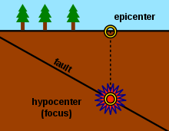
Ohnivé miesta na Zemi a zemetrasenia
Zemetrasenie:
- často spojené so sopečnou činnosťou
vzniká aj ak sa litosférické dosky kĺžu popri sebe
pri trení → hromadenie energie → náhle uvoľnenie → zemetrasenie
miesto, kde vzniká zemetrasenie = HYPOCENTRUM (pod povrchom zeme alebo pod vodou)
miesto na povrchu Zeme, kde vzniká zemetrasenie = EPICENTRUM
pri podmorskom zemetrasení vznikajú obrovské vlny – CUNAMI
→ učebnica – str. 44/obrázky prezrieť

Slide 21
Ohnivé miesta na Zemi a zemetrasenia
Poznámky:
Sopka môže vzniknúť tak, že sa ťažšia oceánska litosférická doska podsúva pod ľahšiu pevninskú litosférickú dosku → vzniká vysoký tlak a teplota → tavia sa horniny → vzniká sopka (napr. sopka Krakatoa).
str. 42/obrázok prekresliť
Sopečnou činnosťou môžu vznikať aj sopečné pohoria. Najväčšie sopečné pohorie – Andy.
Činnosťou listoférických dosiek vznikajú aj sopečné ostrovy:
Island: dosky sa odsunuli a cez puklinu v zemskej kôre vystúpila magma → na povrchu zatuhne → vytvára oceánske chrbáty → ak sa horniny dostanú nad hladinu mora, vzniknú sopečné ostrovy.
Havajské ostrovy: na niektorých miestach → žeravá magma roztápa tenkú oceánsku kôru → vystupuje na povrch → tuhne → tvorí ostrovy.
Význam sopiek:
sopečný popol zúrodňuje pôdu → vplýva na množstvo a kvalitu úrody
horúce pramene → získavanie energie
geotermálna energia → vykurovanie, výroba elektrickej energie
Zemetrasenia – otrasy zemského povrchu, pri pohybe litosférických dosiek. Miesto kde vzniká zemetrasenie = HYPOCENTRUM (pod povrchom zeme alebo pod vodou), miesto na povrchu = EPICENTRUM.

Slide 22
Ohnivé miesta na Zemi a zemetrasenia
Ďakujem za pozornosť

